Slide 1
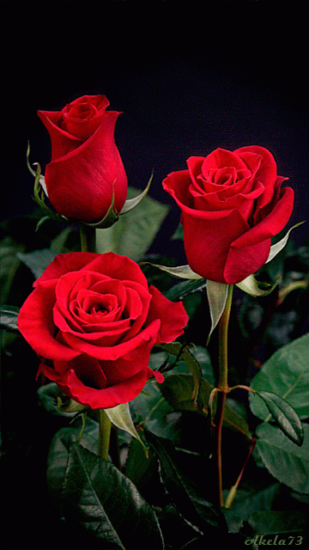
স্বাগতম

Slide 2
মোঃ বাকি বিল্লাহ
সহকারী শিক্ষক
জাগির হোসেনএকাডেমি,পাবনা।

Slide 3
শ্রেণিঃ নবম /দশম
বিষয়ঃ বাংলা-প্রথম প্রত্র
(কবিতা)

Slide 4
শিখন ফল
এইপাঠ শেষে শিক্ষার্থীরা------
*কবি পরিচয় বলতে পারবে।
*কবিতাটি শুদ্ধ উচ্চারণে আবৃত্তি করতে পারবে।
*স্বাধীনতার তাৎপর্য ব্যাখ্যা করতে পারবে।
*স্বাধীনতা যুদ্ধের চিত্র অংকন করতে পারবে।

Slide 5
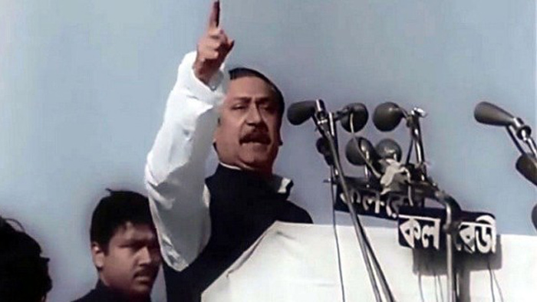
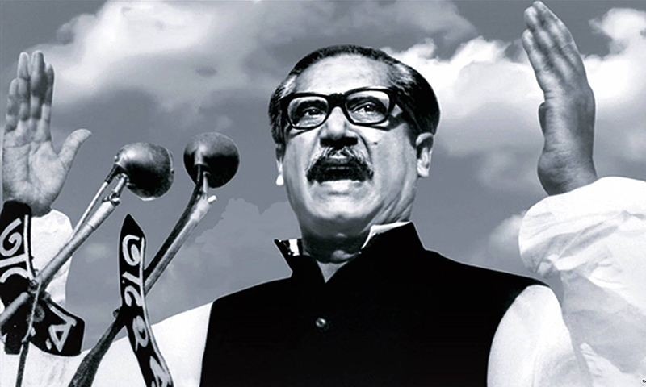
নিচের ছবি দুটি লক্ষ্য কর
বাংলার মহানায়ক (স্বাধীনতার স্থপতি)

Slide 6
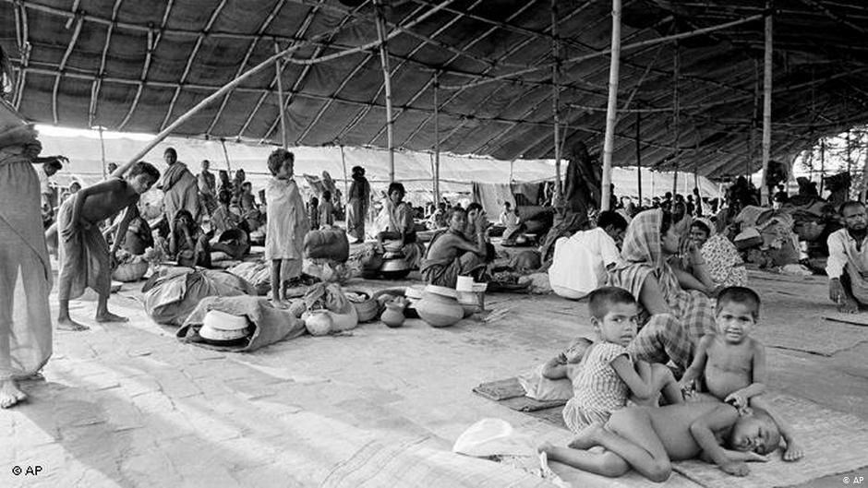
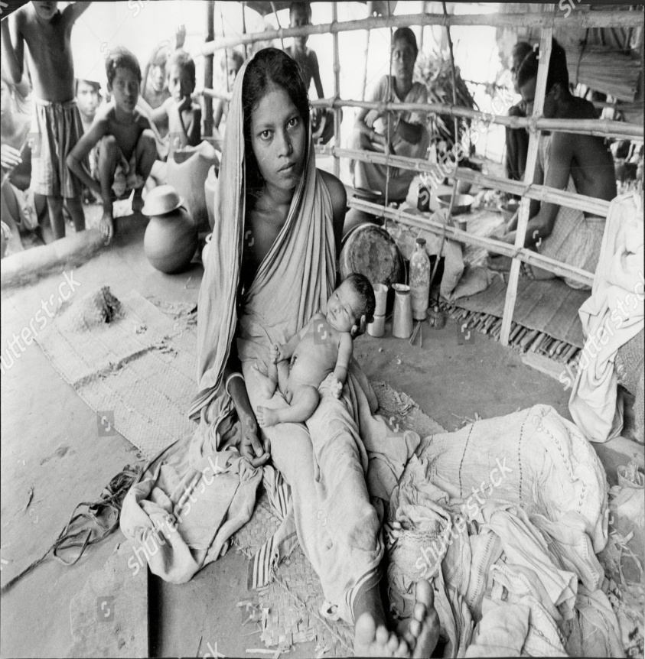
নিচের ছবি দুটি লক্ষ্য কর
আশ্রয়কেন্দ্রে অসহায় মানুষ

Slide 7
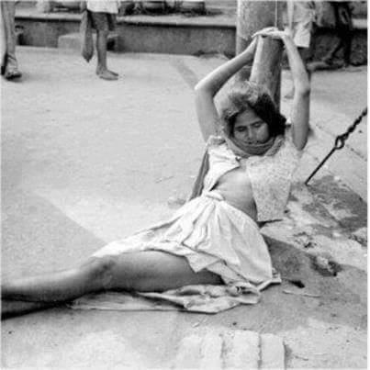
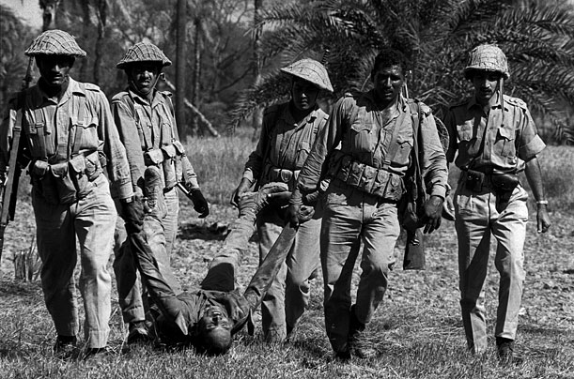
ছবি দুটি লক্ষ্য কর
হানাদার বাহিনীর নির্যাতনের শিকার

Slide 8
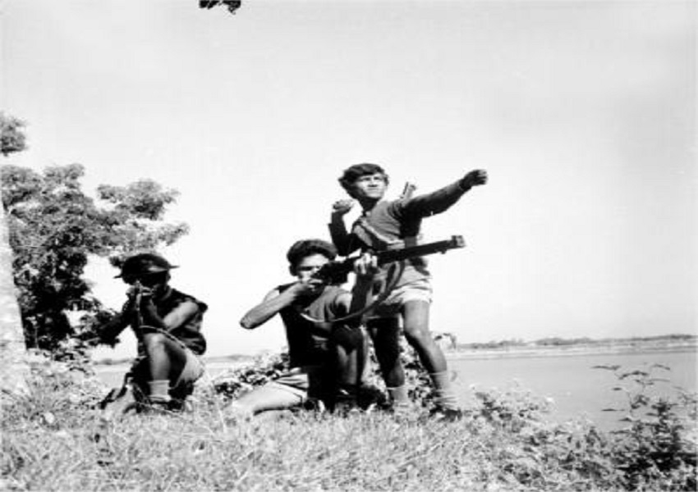
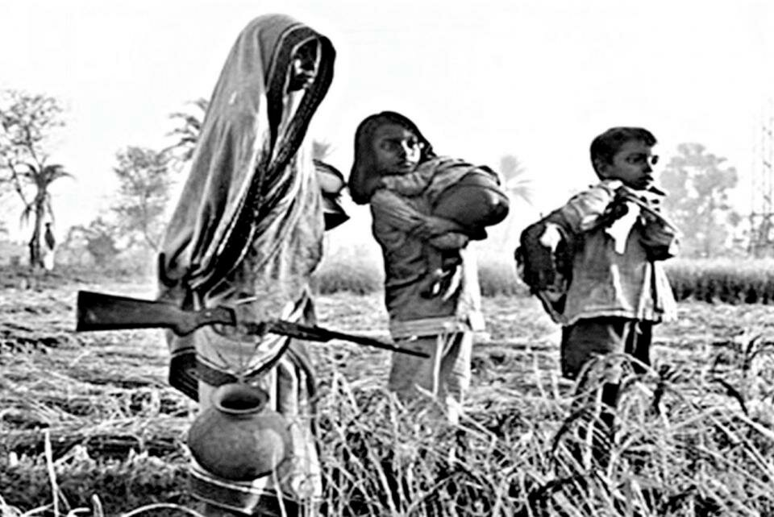
নিচের ছবি দুটি লক্ষ্য কর
মুক্তিকামী মানুষ

Slide 9
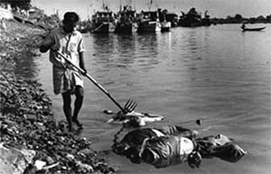
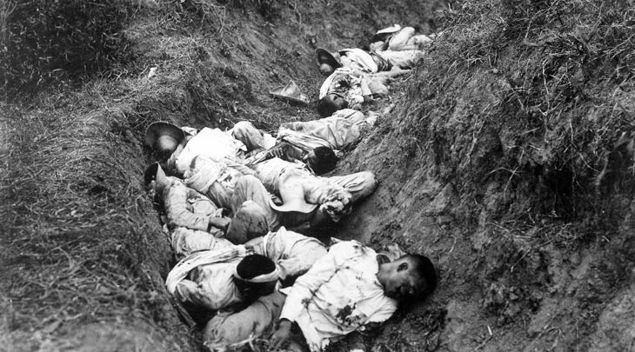
ছবি দুটি লক্ষ্য কর
হানাদার বাহিনীর নৃশংসতা

Slide 10
ছবিগুলো পাঠ্যবইয়ের কোন কবিতার সাথে সম্পৃক্ত?
তোমাকে পাওয়ার জন্য, হে স্বাধীনতা

Slide 11
আমাদের আজকের পাঠ
তোমাকে পাওয়ার জন্য, হে স্বাধীনতা

Slide 12
পূর্ব জ্ঞান যাচাই
১. থুত্থুড়ে বুড়োর চোখের নিচে কী? ক) ঝুলে পড়া চামড়া খ) রাতজাগা কালো দাগ গ) অপরাহ্নের দুর্বল ঝিলিক ঘ) শোকের অশ্রুধারা উত্তর: (গ) অপরাহ্নের দুর্বল ঝিলিক ২. মোল্লাবাড়ির বিধবার ঘরটি ছিল - ক) খড়ের খ) টিনের গ) দগ্ধ ঘ) পরিপাটি উত্তর: (গ) দগ্ধ ৩. ‘তোমাকে পাওয়ার জন্যে, হে স্বাধীনতা’ কবিতায় কার ফুসফুস এখন পোকার দখলে? ক) বুড়োর ছেলের খ) বিধবার স্বামীর গ) মতলব মিয়ার ঘ) রুস্তম শেখের উত্তর: (ঘ) রুস্তম শেখের ৪. স্বাধীনতা আসবে বলে গ্রামের পর গ্রাম কী হয়েছে? ক) সুজলা-সুফলা-শস্য-শ্যামলা খ) নানা রঙের সাজে সজ্জিত গ) পুড়ে ছাই ঘ) আলো ঝলমল উত্তর: (গ) পুড়ে ছাই

Slide 13
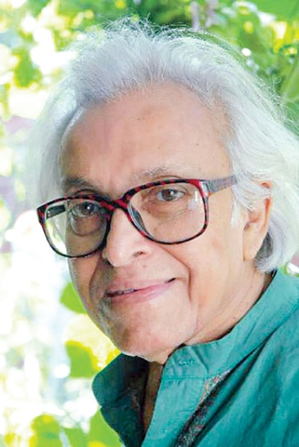
মৃত্য-২০০৬ খ্রিঃ
কবি পরিচিতি
জন্ম-১৯২৯ খ্রিঃ
বাংলা একাডেমি পুরষ্কার,একুশে পদক লাভ করেন
বিধ্বস্ত নীলিমা,বন্দী শিবির থেকে,আমি অনাহারী ইত্যাদি কাব্যগ্রন্থ
শামসুর রাহমান

Slide 14
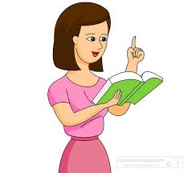
সরব পাঠ
তুমি আসবে বলে, হে স্বাধীনতা
শহরের বুকে জলপাই রঙের ট্যাংক এলো
দানবের মতো চিৎকার করতে করতে।
তুমি আসবে বলে, হে স্বাধীনতা
ছাত্রাবাস, বস্তি উজাড় হলো। রিকয়েললেস রাইফেল
আর মেশিনগান খই ফোটাল যত্রতত্র।
তুমি আসবে বলে ছাই হলো গ্রামের পর গ্রাম।
তুমি আসবে বলে বিধ্বস্ত পাড়ায় প্রভুর বাস্তুভিটার
ভগ্নস্তূপে দাঁড়িয়ে একটানা আর্তনাদ করল একটা কুকুর।

Slide 15
সরব পাঠ
তুমি আসবে বলে, হে স্বাধীনতা
অবুঝ শিশু হামাগুড়ি দিল পিতামাতার লাশের উপর।
তোমাকে পাওয়ার জন্যে, হে স্বাধীনতা, তোমাকে পাওয়ার জন্যে
আর কতবার ভাসতে হবে রক্তগঙ্গায়?
আর কতবার দেখতে হবে খাণ্ডবদাহন?

Slide 16
সরব পাঠ
স্বাধীনতা, তোমার জন্যে থুত্থুড়ে এক বুড়ো
উদাস দাওয়ায় বসে আছেন-তাঁর চোখের নিচে অপরাহ্ণের
দুর্বল আলোর ঝিলিক, বাতাসে নড়ছে চুল।
স্বাধীনতা, তোমার জন্যে
মোল্লাবাড়ির এক বিধবা দাঁড়িয়ে আছে
নড়বড়ে খুঁটি ধরে দগ্ধ ঘরের।

Slide 17
সরব পাঠ
স্বাধীনতা, তোমার জন্যে
হাড্ডিসার এক অনাথ কিশোরী শূন্য থালা হাতে
বসে আছে পথের ধারে।
তোমার জন্যে
সগীর আলী, শাহবাজপুরের সেই জোয়ান কৃষক
কেষ্ট দাস, জেলেপাড়ার সবচেয়ে সাহসী লোকটা
মতলব মিয়া, মেঘনা নদীর দক্ষ মাঝি
গাজী গাজী বলে যে নৌকা চালায় উদ্দাম ঝড়ে
রুস্তম শেখ, ঢাকার রিকশাওয়ালা যার ফুসফুস
এখন পোকার দখলে।

Slide 18
সরব পাঠ
আর রাইফেল কাঁধে বনে-জঙ্গলে ঘুরে বেড়ানো
সেই তেজি তরুণ যার পদভারে
একটি নতুন পৃথিবীর জন্ম হতে চলেছে-
সবাই অধীর প্রতীক্ষা করছে তোমার জন্যে, হে স্বাধীনতা।
পৃথিবীর একপ্রান্ত থেকে অন্যপ্রান্তে জ্বলন্ত
ঘোষণার ধ্বনি-প্রতিধ্বনি তুলে
নতুন নিশান উড়িয়ে, দামামা বাজিয়ে দিগ্বিদিক
এই বাংলায়
তোমাকে আসতেই হবে, হে স্বাধীনতা।

Slide 19
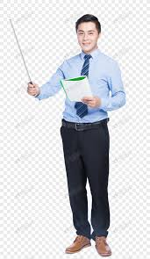
শিক্ষক কর্তৃক পাঠ বিশ্লেষণ

Slide 20
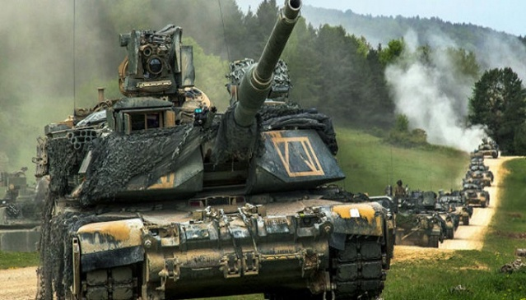
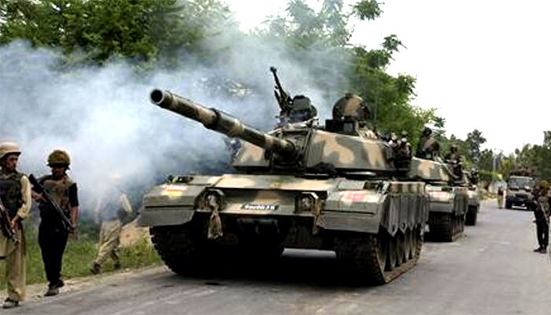
কবিতার মুল পাঠ (চরিত্র) বিশ্লেষণ
*শহরের বুকে দানবের মত চিৎকার করতে করতে এলো-জলপাই রঙের ট্যাঙ্ক

Slide 21
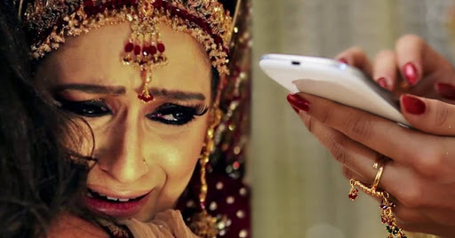
কবিতার মুল পাঠ (চরিত্র) বিশ্লেষণ
*স্বাধীনতার জন্য কপালভাঙল-সাকিনা বিবির
*স্বাধীনতার জন্য সিঁথির সিঁদুর মুছে গেল –হরিদাসীর

Slide 22
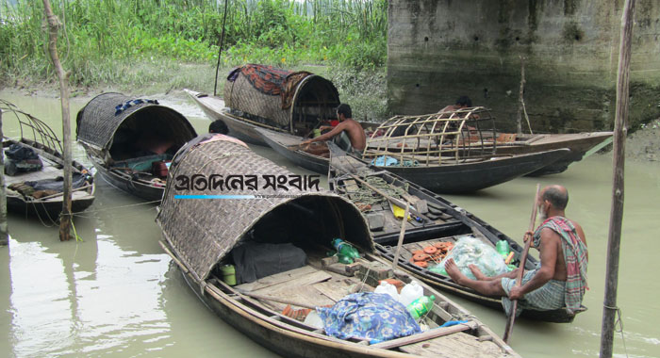
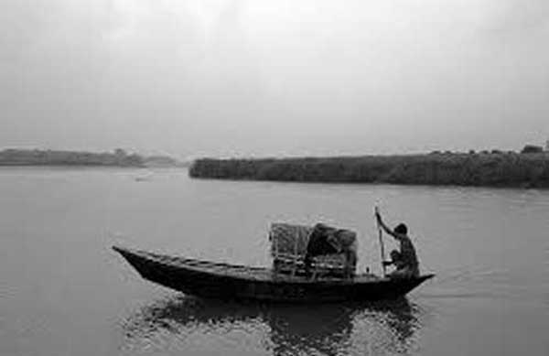
কবিতার মুল পাঠ (চরিত্র) বিশ্লেষণ
*জেলে পাড়ার সবচেয়ে সাহসী লোক-কেষ্ট দাস
*গাজী গাজী বলে নৌকা চালায় -মতলব মিয়া

Slide 23
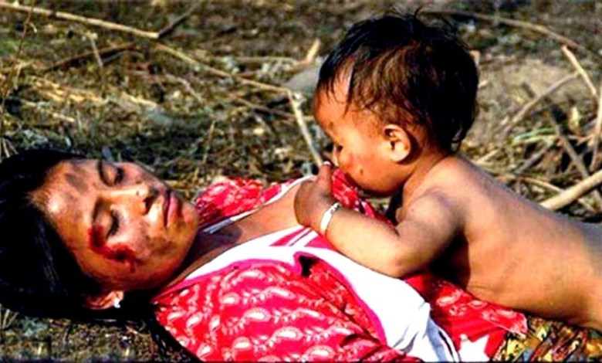
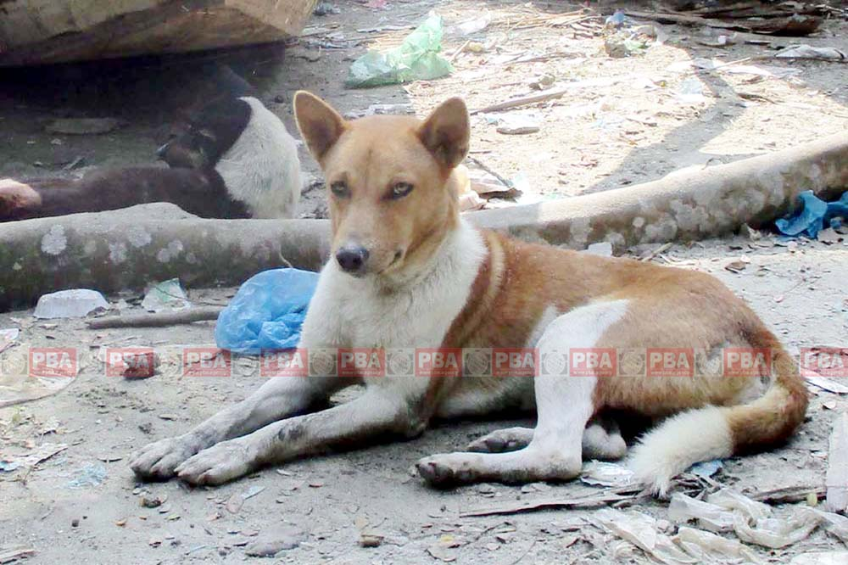
কবিতার মুল পাঠ (চরিত্র) বিশ্লেষণ
*পিতা-মাতার লাশের উপর হামাগুঁড়ি দিল-অবুঝ শিশু
*প্রভুর বাস্তুভিটায় আর্তনাত করে-একটি কুকুর

Slide 24
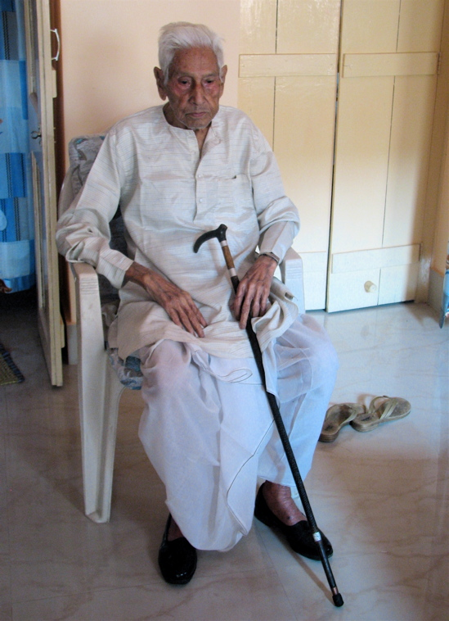
কবিতার মুল পাঠ (চরিত্র) বিশ্লেষণ
*স্বাধীনতার আশায় উদাস দাওয়ায় বসে আছে-থুত্থুরে বুড়ো
*নতুন পৃথিবীর জন্ম হতে চলেছে-তেজি তরুনের পদভারে

Slide 25
ভিডিওটি দেখি
ভিডিওটি দেখতে আইকোনে ক্লিক করুন

Slide 26
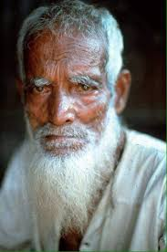
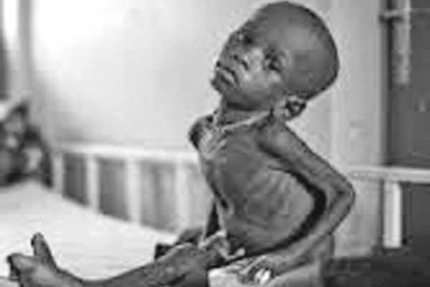
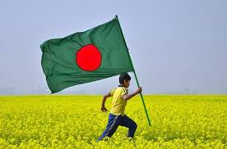
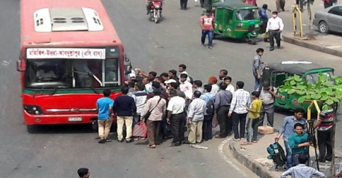
শব্দগুলির অর্থ জেনে নেই
থুত্থুরে
বয়সের ভারে বিধ্বস্ত
হাড্ডিসার
কঙ্কাল সদৃশ
নিশান
পতাকা
যত্রতত্র
সব জায়গায়

Slide 27
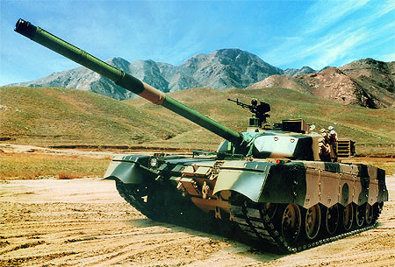
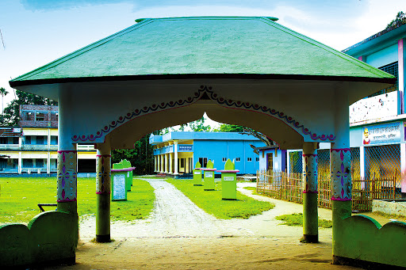
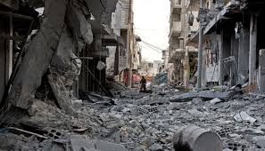
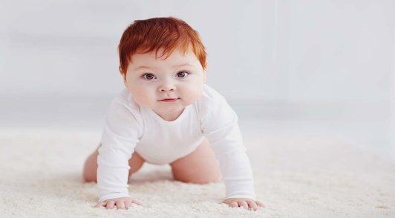
শব্দগুলির অর্থ জেনে নেই
ট্যাঙ্ক
আধুনিক যুদ্ধাস্ত্র
বাস্তভিটা
জনশুন্য বাড়ি
বিধ্বস্ত
ধ্বংস প্রাপ্ত
হাত পায়ে ভর দিয়ে চলা
হামাগুড়ি

Slide 28
মূল্যায়ণ
১. কবি শামসুর রাহমান কোথায় জন্মগ্রহণ করেন? ক) ঢাকা খ) নরসিংদী গ) রাজশাহী ঘ) বরিশাল ২. তেজি তরুণ রাইফেল কাঁধে বনে জঙ্গলে ঘুরে বেড়ায় কেন? ক) পশু-পাখি শিকার করতে খ) বনদস্যুদের হত্যা করতে গ) স্বাধীনতা অর্জনে শত্রু হনন করতে ঘ) অ্যাডভেঞ্চারের রোমাঞ্চে ৩. স্বাধীনতা কোনটি উড়িয়ে আসবে? ক) ঝান্ডা খ) নিশান গ) কেতন ঘ) পতাকা ৪. মোল্লাবাড়ির বিধবা কী ধরে দাঁড়িয়ে আছে? ক) গাছের ডাল খ) পোড়া ঘরের খুঁটি গ) ঘরের চাল ঘ) ঘরের বেড়া

Slide 29
একক কাজ
জলপাই রঙের ট্যাঙ্ককে কবি দানব বলেছেন কেন?

Slide 30
দলগত কাজ
তোমাকে পাওয়ার জন্য হে স্বাধীনতা কবিতায় আত্মত্যাগী দুটি চরিত্র সম্পর্কে লেখ ?

Slide 31
বাড়ির কাজ
প্রশ্নঃপাকিস্তানি হানাদার বাহিনীর ধ্বংসযজ্ঞ সম্পর্কে একটি অনুচ্ছেদ লেখ।

Slide 32
সবাইকে ধন্যবাদ

